Slide 1

INFORME DE MATERIA DE GRADUACION
ESCUELA SUPERIOR POLITECNICA DEL LITORAL
PREVENCION DE INCENDIOS Y EXPLOSIONES EN EMPRESAS AGROINDUSTRIALES.
Hitler Orozco Andrade.
Ángel Maliza Cruz
Notes:
1

Slide 2

INTRODUCCIÓN

Slide 3

FACTORES QUE PROVOCAN INCENDIOS Y EXPLOSIONES
Fuentes de calor
Instalaciones eléctricas
Chispa eléctrica
Líquidos inflamables
Oxigeno

Slide 4

EVALUACION DE RIESGO DE INCENDIO
Análisis de las actividades.
A continuación mostraremos las actividades que podrían causar incendios:

Slide 5
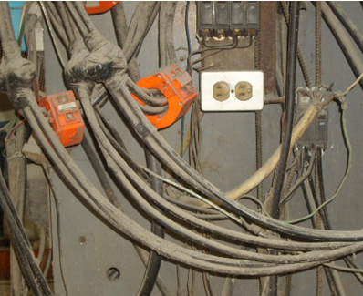

Slide 6
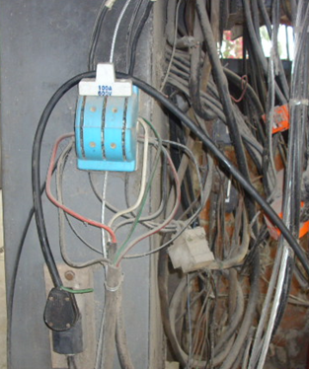

Slide 7
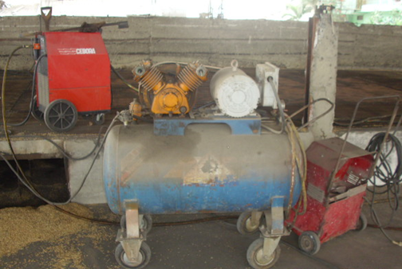

Slide 8
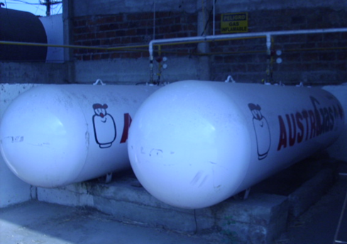

Slide 9
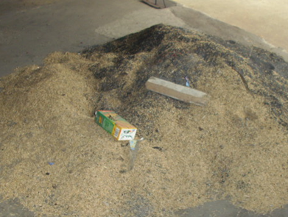

Slide 10

LISTA DE CONTROL

Slide 11
Área de producción
Aplicado en sucursal | Piladora SUPER | Motivo de aplicación | Recabar información para tesis
Aplicado por: | Ángel Maliza y Hitler Orozco | Cargo | Inspectores
Fecha de aplicación | 10 de marzo de 2010 | Hora | 15:00
AREA DE PRODUCCION |  |  |  | SI | NO
Pasillos limpios y ordenados |  |  |  |  | X
Extintores instalados, señalizados y vigentes |  |  |  |  | X
Iluminación adecuada |  |  |  | X
Tanques de gas con el resguardo adecuado |  |  |  | X
Vías de evacuación señalizadas |  |  |  |  | X
Herramientas eléctricas en buen estado |  |  |  | X
Tablero de control en buen estado |  |  |  | X
Pulsador de emergencia señalizado y operativo |  |  |  |  | X
Botiquín limpio y ordenado |  |  |  |  | X
Motores y equipos eléctricos aterrizados |  |  |  | X
Existen dispositivos de protección sobre tensiones |  |  |  |  | X
Conductores eléctricos aislados y empalmes apropiados |  |  |  |  | X
Uso de canaletas adecuadas para instalaciones eléctricas |  |  |  |  | X
Medida para prevenir alta/baja tensión |  |  |  | X
Ausencia de líquidos inflamables |  |  |  | X

Slide 12
Área de taller eléctrico - mecánico
AREA DE TALLER ELECTRICO – MECANICO | SI | NO
Pasillos limpios y ordenados |  | X
Extintores instalados, señalizados y vigentes |  | X
Iluminación adecuada | X
Combustible con el resguardo adecuado |  | X
Vías de evacuación señalizadas |  | X
Herramientas eléctricas en buen estado | X
Botiquín limpio y ordenado |  | X
Equipos eléctricos aterrizados | X
Existen dispositivos de protección sobre tensiones | X
Conductores eléctricos aislados y empalmes apropiados |  | X
Uso de canaletas adecuadas para instalaciones eléctricas |  | X
Medida para prevenir alta/baja tensión | X
Ausencia de líquidos inflamables |  | X

Slide 13
Área de tendal
AREA DE TENDAL | SI | NO
Pasillos limpios y ordenados |  | X
Extintores instalados, señalizados y vigentes |  | X
Iluminación adecuada | X
Combustible con el resguardo adecuado | X
Vías de evacuación señalizadas | X
Herramientas eléctricas en buen estado | X
Botiquín limpio y ordenado |  | X
Equipos eléctricos aterrizados |  | X
Existen dispositivos de protección sobre tensiones | X
Conductores eléctricos aislados y empalmes apropiados |  | X
Uso de canaletas adecuadas para instalaciones eléctricas |  | X
Medida para prevenir alta/baja tensión | X
Ausencia de líquidos inflamables | X

Slide 14
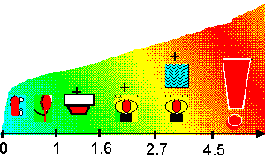
Método de evaluación de riesgos de incendios.
FRAME
(Fire Risk Assessment Method for Engineering)

Slide 15
Definiciones y formulas
P = Riesgo Potencial
A = Riesgo Admisible
D = Nivel de Protección

Slide 16
Riesgo Potencial
Donde q el factor de carga calorífica, i es el factor de propagación, g es el factor de geometría, e es el factor de plantas, v es el factor de ventilación, z es el factor de acceso.

Slide 17
Riesgo Admisible
Donde 1.6 el valor máximo de A, a es el factor de activación, t es el factor de tiempo de evacuación, c es el factor de contenido.

Slide 18
Nivel de Protección
Donde W es el factor de los recursos de agua, N es el factor de protección normal, S es el factor de protección especial, F es el factor de resistencia al fuego

Slide 19
Análisis en una Agroindustrial
Piladora SUPER, tiene unas dimensiones de100m de largo y 87 m de ancho, y una altura media de 10m; es accesible de los 4 lados y tiene varias puertas. Tiene un sistema de evacuación de humos de aerodinámico del 1% del área total del establecimiento. En el día trabajan unas 40 personas y de noche no hay actividad.

Slide 20
Cálculos y resultados

Slide 21
Conclusiones
Los índices de riesgos, calculados para el establecimiento, para las personas y para los procesos, están en el límite entre 0 y 1, y bastaría con tener hidrantes ó extintores para controlar el fuego.

Slide 22
Si en algún momento los índices de riesgo superan el valor de 1.0, (con estos valores de riesgo podrían suceder muerte de personas) seria aconsejable readecuar las instalaciones eléctricas para aumentar el índice de protección y disminuir el índice de riesgo.

Slide 23
Recomendaciones
De acuerdo a los resultados dados y la grafica del método de FRAME, cuando el valor de R es inferior a 1; se recomienda la instalación de protecciones manuales, extintores ó hidrantes.

Slide 24
Recomendamos que se revisen las instalaciones eléctricas, respetando las normas NEC, leyes contraincendios, para mejorar la seguridad de la piladora y disminuir el riesgo de incendio y explosiones por motivos eléctricos.

Slide 25
Los trabajos que aportan con seguridad en general deben ser difundidos a: microempresarios y autoridades, para que éstos tomen las medidas necesarias para disminuir los riesgos que podrían existir en determinadas empresas.

Slide 26
Muchas gracias por su atención………….

